Slide 1


Slide 2

Introduktion til forløbet
Velkommen til dette undervisningsforløb med udgangspunkt i verdensmål nummer 12:
Ansvarligt forbrug og produktion.
Målgruppe: Indskolingen/mellemtrin
Varighed: 10 lektioner samt en temamøde med forældre
Når man arbejder med de yngste om dette emne, er det en fordel at tage udgangspunkt i elevernes egen hverdag.
Fokusområder/begreber: Forbrug, affald, sortering og genbrug.

Slide 3

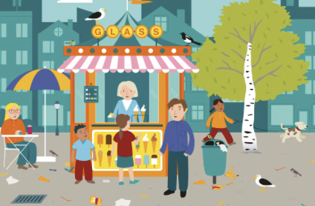

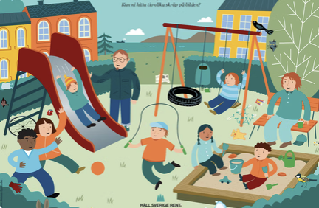
Lektion 1+2: Hvad er affald og hvordan sorterer vi?
Formål: At eleverne får kendskab til emnet, kan genkende forskellige affaldstyper og kan sortere affald.
Lærerens forberedelse: Udvælg billeder som skal vises på klassen.
Forløbet påbegyndes med en klassedialog med udgangspunkt i billeder, som vises på klassen. Eleverne skal snakke sammen om hvad de ser på billederne, hvad de kommer til at tænke på osv.
Billederne findes på Skräplabbet.se under “samtalsbilder”: https://skraplabbet.se/teacher
Læreren skal guide elevernes dialog og komme med hjælpespørgsmål, som også findes på ovenstående link.
Undervejs kan læreren skrive elevernes observationer på tavlen ved siden af.

Slide 4
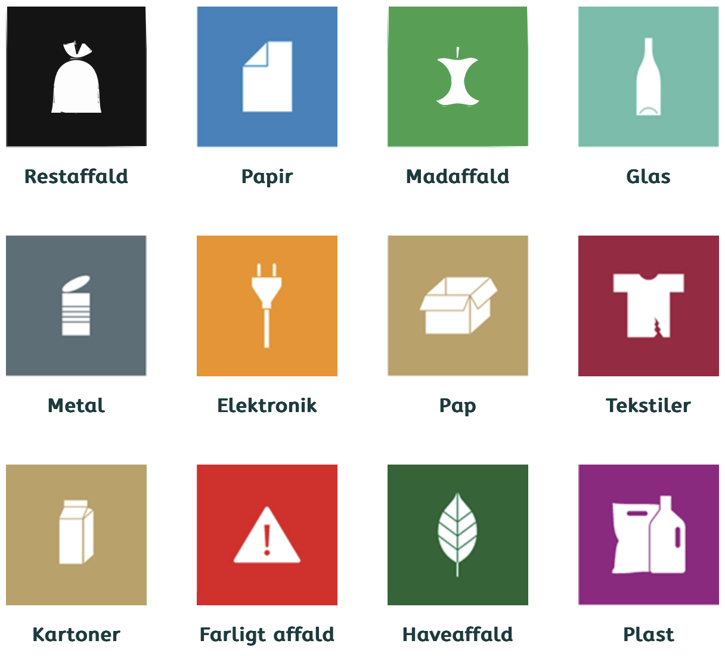
Lektion 1+2 fortsat…
Efter dialogen stilladseres forløbets nøgleord, så eleverne har lige deltagelsesmuligheder. Det vi skal arbejde med handler altsammen om affald, og om hvordan vi sorterer eller genbruger affald. Her er tre ord, som vi skal have styr på:
Til læreren: På nedenstående link findes beskrivelser af de forskellige affaldstyper samt genbrug og sortering. Snak med eleverne om de kender de forskellige affaldstyper fx madaffald eller gammelt legetøj. Affaldssorterer de hjemme hos dem?
*Obs på forskellige affaldssorteringer i landene.
Se video sammen: Hvad sker der med vores affald?
https://renonord.dk/sortering/ny-film-rundtur-paa-nordvaerks-sorteringsanlaeg
Affald
Sortering
Genbrug
Norge: https://sortere.no/
Danmark:https://www.affald.dk/
Sverige: https://www.sopor.nu/
Finland: https://rinkiin.fi/sv/sortering-hemma/

Slide 5
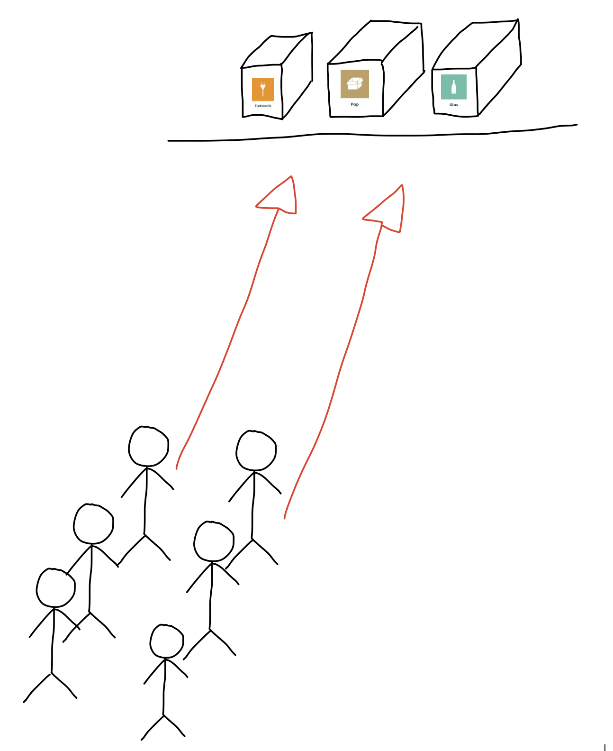
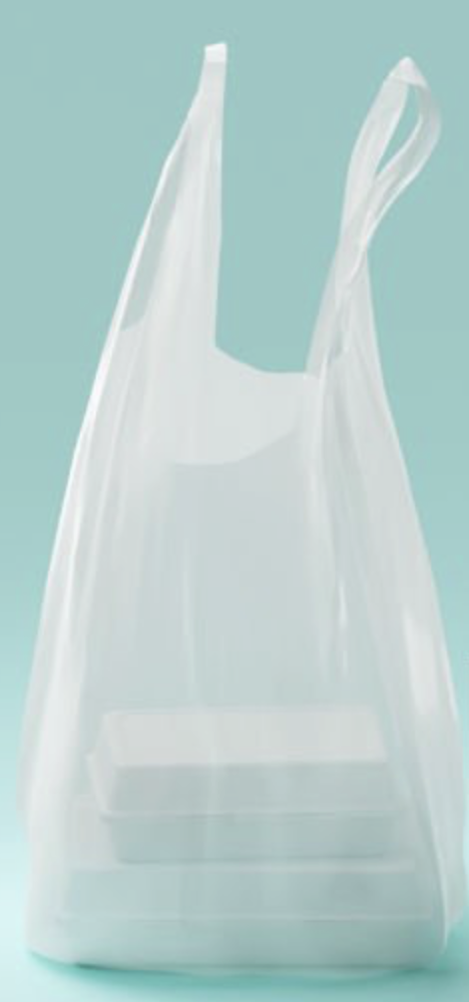
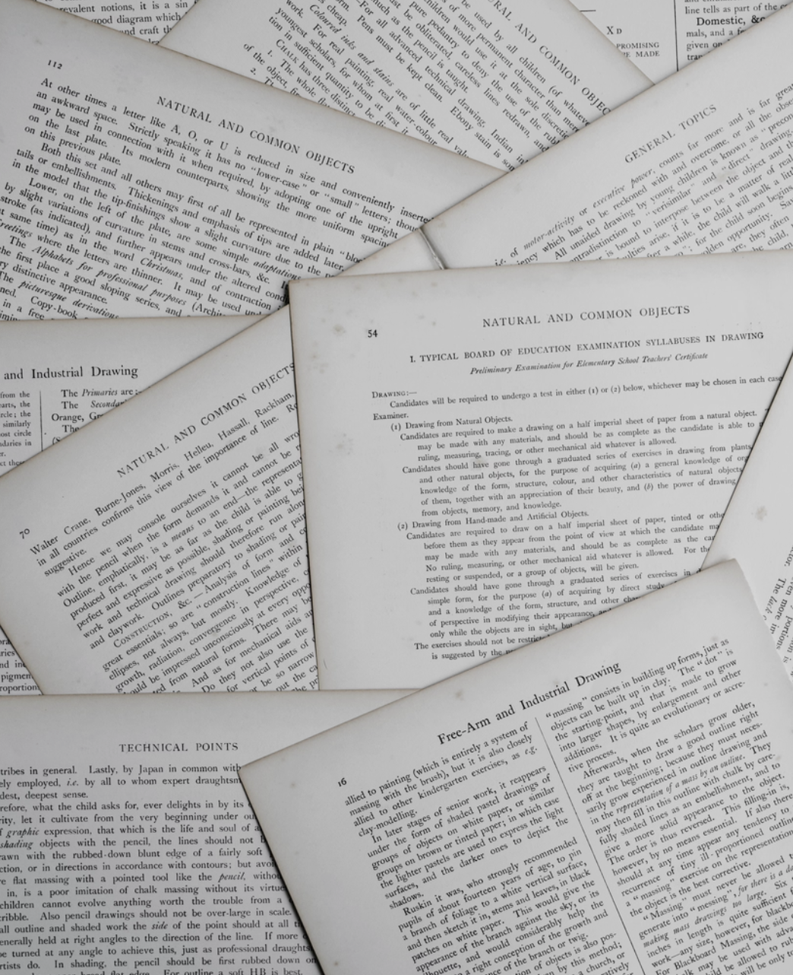
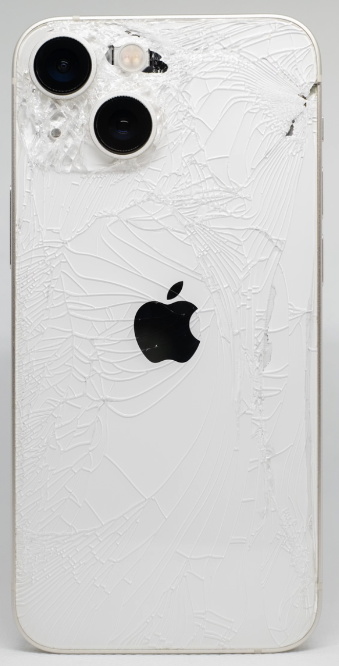
Lektion 1+2 fortsat…
Eleverne skal nu lave en stafet med fokus på affald og sortering.
Den kan finde sted udenfor eller i en sal.
De inddeles i to-fire hold afhængig af klassens størrelse.
Skiftevis løber de op til et markeret punkt, hvor de sorterer et stykke affald i den rigtige sorterings. Hver gruppe har lige meget affald. Efter endt runde gennemgår klassen sorteringerne og evt omsortere, hvis der er fejl.
Til læreren:
Medbring forskellige typer affald, som eleverne kan sortere fx mælkekarton, plastik, papir.
Skriv evt. ud til forældrene ugen forinden, at eleverne skal have et stykke affald med hjemmefra.
Book evt. et aktivitetslokale til stafetten.

Slide 6

Spilleregler for dialogpaus
Hvad tænker du?
Jeg tænker…
Jeg lytter til andre og koncentrerer mig.
Vi taler én ad gangen, og når nogen taler, lytter vi andre og øver os i at koncentrere os, så kammeraten føler sig tryg ved at tale i gruppen. Læreren bestemmer, hvem der må tale, og hvornår.
Jeg deler mine egne tanker og erfaringer
Alles tanker er vigtige at lytte til, og der er ikke noget, der er rigtigt eller forkert.
Jeg er venlig og respekterer andre
Vi er nysgerrige på, at vi kan mene noget forskelligt, og det er også okay at ændre mening og synes det samme som andre.
Jeg lytter.

Slide 7

Spilleregler for Dialogpaus: 30 minuter for elever (e) og 45 minutTer for forældre (f)
5 minuter inledning
5 (e) 10 (f) minuter introduktion i par/egen reflektion
15 (e) 20 (f) minuter fælles diskussion
4 (e) 8 (f) minuter fortælle om synspunkter
1 (e) 2 (f) minut tak & afslutning
Billlede: Stiftelsen Dialogpaus, www.dialogpaus.fi

Slide 8
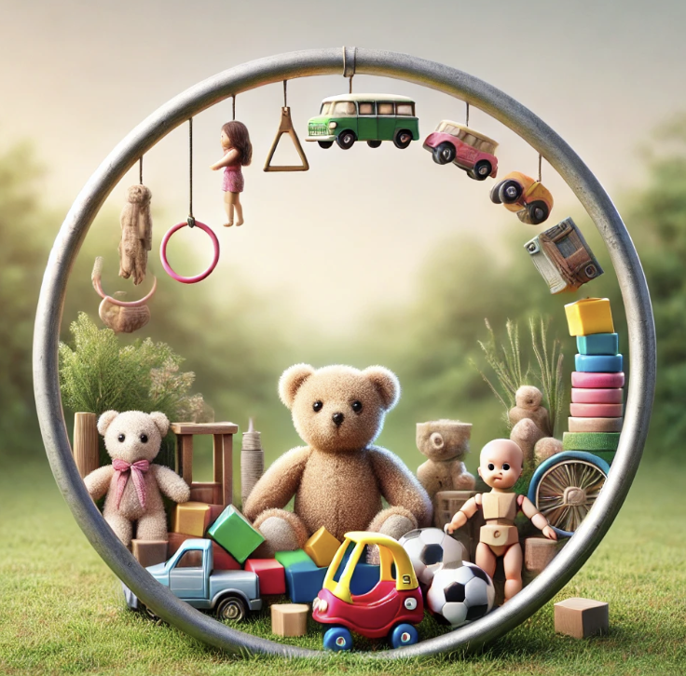
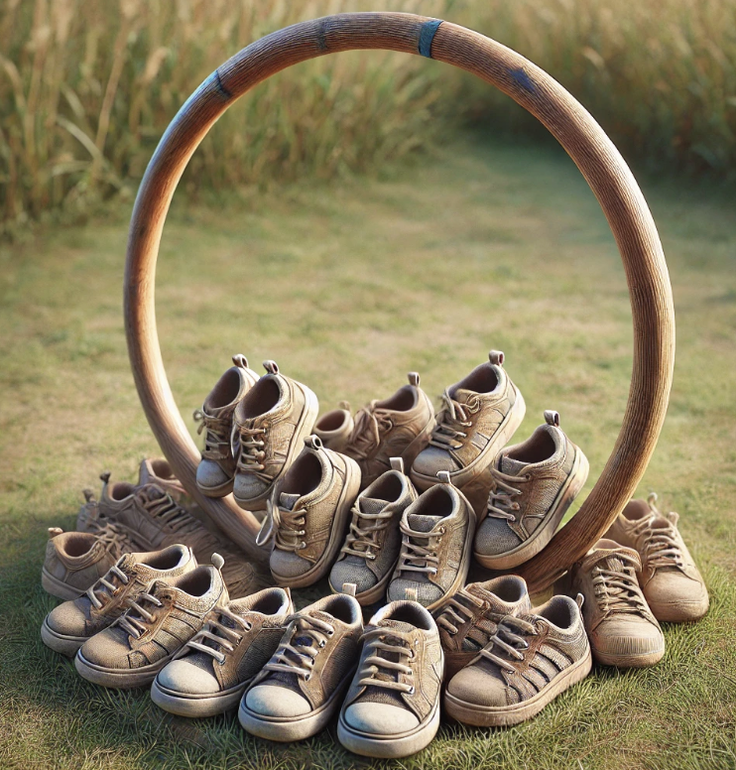
Lektion 3+4
Formål: At eleverne kan tale om og forholde sig til genbrug i forhold til eget forbrug.
Forberedelse og introduktion til dialogen: Læreren forbereder sig ved at medbringe forskellige sko, beklædningsgenstande og eksempler, gerne legetøj der indeholder.
Genstandene placeres i to hulahopringe, der ligger på gulvet. Hver ring repræsenterer dialogpausrum 1 og dialogpausrum 2.
Hulahopringene indbyder til rundkreds, som dialogpaus samtalen afholdes i.
Brug spillereglerne fra værktøjet: Dialogpaus
Eleverne skal nu besøge to forskellige dialogrum. I begge rum skal eleverne høre om, hvad alle har at fortælle i henhold til emnet.

Slide 9
Lektion 3+4 fortsat…
Dialogpausrum 1:
1. Hvad sker der med dit tøj og dine sko, når du ikke kan passe det længere?
Hjælpespørgsmål: Bruger søskende dit tøj efter dig? Kan forældrene sælge det eller aflevere det til Røde Kors? Hvilket tøj og hvilke sko smides ud? Hvilket tøj eller hvilke sko kan bruges igen? Hvordan kan man lave sko eller tøj om til noget andet?
Dialogpausrum 2:
2. Hvad sker der med din elektronik og legetøj når du ikke bruger det længere?
Hjælpespørgsmål: Kan en søskende bruge legetøjet i stedet? Kan nogen reparere det elektroniske? Kan forældrene sælge det eller aflevere det til Røde Kors? Hvis legetøjet er i stykker, hvor kan du aflevere det? Hvordan kan du bruge legetøjet til noget andet?

Slide 10
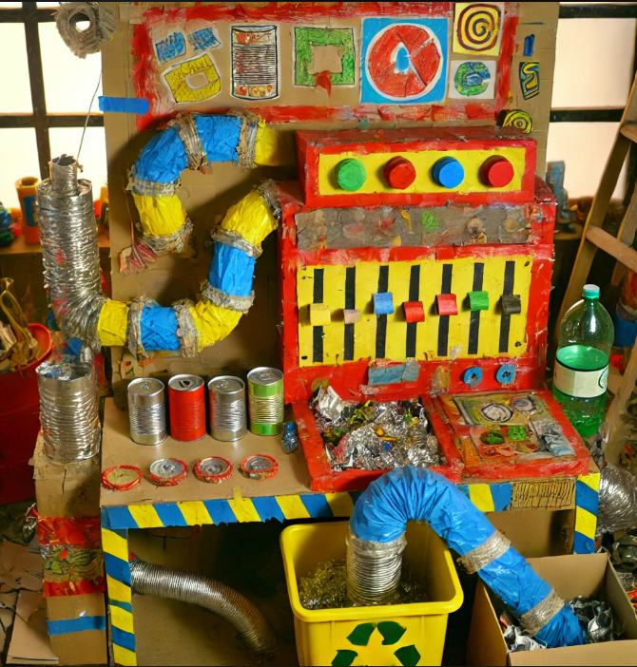
Lektion 7-10
Formål: At leveren kan formidle deres viden om genbrug og affald relateret til deres egen hverdagssituation.
Eleverne skal arbejde med et produkt, som de kan fremvise til et forældrearrangement.
Ideer til produkt, som kan variere efter klassetrin:
Et teaterstykke eller en video, der handler om den “De gode sorterer” og “De dårlige sorterer”
En fantasimaskine der kan omdanne af forskellige typer af affald til genbrug.
En folder der er skrevet i børnehøjde om sortering og genbrug.
Udarbejde forskellige interviewspørgsmål og optage svar.
En kampagne video for affaldssortering.

Slide 11
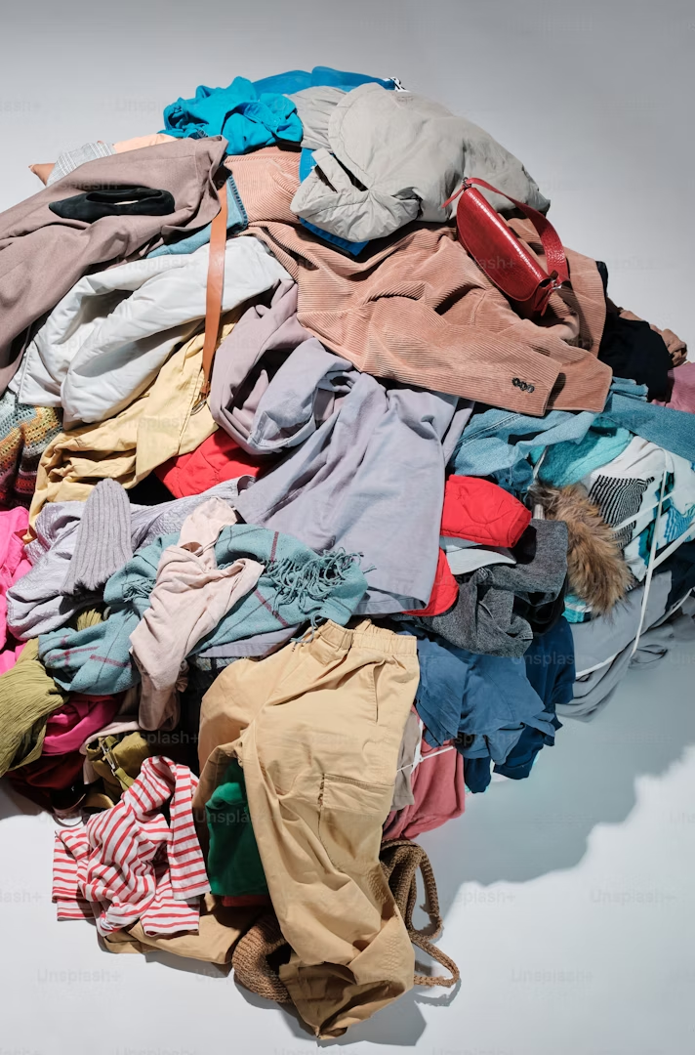
Arrangement med forældre
Formål: Eleverne formidler deres viden til forældrene samt viser deres produkter frem.
Hvis der er mulighed for det afprøves Dialogpaus værktøjet til en diskussion om affald og genbrug blandt forældrene.
Området kan være lidt kontroversielt, men ved at zoome ud i et globalt perspektiv og bruge udgangspunktet:
Find inspiration til hjælpespørgsmål her: https://www.verdensmaal.org/12-ansvarligt-forbrug-og-produktion#secondary-header-container
“Os i Norden som globale storforbrugere”

Slide 12
FORslAG TIL ANDRE AKTIVITETER
Giv noget til genbrugen
Alle elever medbringer en genstand, som de vil give til genbrugen fx tøj eller gammelt legetøj. Klassen går sammen til genbrugen og kan evt kombineres med en rundvisning ved den lokale genbrug. Se evt denne video forud for besøget: https://tv.tv2.dk/2015-05-06-alt-bliver-brugt-det-sker-der-med-dit-usaelgelige-genbrugstoej
Perspektivering til andre verdensmål
Ret blikket mod de andre verdensmål - er der en sammenhæng? Enten kan læreren bestemme hvilke eller lade eleverne undersøge dem selv afhængig af klassetrinnet. Se de andre verdensmål her: https://www.verdensmaalene.dk/fakta/verdensmaalene
Multikulturelle forskelle?
Er der elever fra et andet land i klassen? Snak om hvordan de affaldssorterer i deres hjemland. Kig på ligheder og forskelle. Evt kan det opbygges som en dialogpaus samtale.
Et genekendeligt ekspertbesøg: Emballage som ressource https://www.danmarkformaalene.dk/emballage-som-ressource

Slide 13


